Slide 1
Prof. dr. sc. Gordana Rusak
gordana.rusak@biol.pmf.hr, tel: 48 98 078
Doc. dr. sc. Ivana Šola
ivana.sola@biol.pmf.hr, tel: 48 98 094
Dr.sc. Valerija Vujčić
vvujcic@biol.pmf.hr, tel: 48 98 094
Notes:
1
1

Slide 2
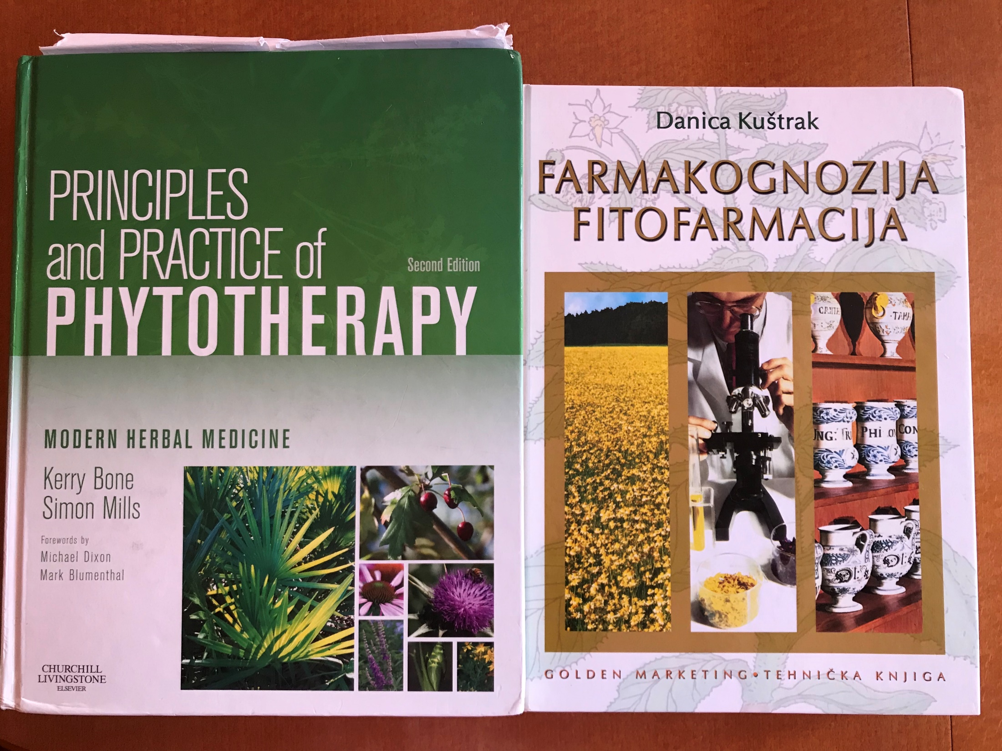

Slide 3
Uvjeti ocjenjivanja:
• za prolazak na kolokviju 1 i 2 potrebno je ostvariti najmanje 60% ukupnih bodova kolokvija
• ukoliko student ne zadovolji na kolokviju 1, ne može pristupiti kolokviju 2 već pristupa
ispitu koji obuhvaća cjelovito gradivo
• za prolazak na ispitu potrebno je ostvariti najmanje 60% ukupnih bodova ispita
• konačna ocjena dobiva se zbrajanjem bodova ostvarenih kroz kolokvije ili na
pismenom ispitu, seminaru i praktikumu, prema ljestvici ocjenjivanja:
Kolokvij 1 i 2 | 30 bodova
Ispit (obuhvaća cjelokupno gradivo) | 60 bodova
Praktikum | 30 bodova
Seminar | 10 bodova
Ukupno | 100 bodova
Ljestvica ocjenjivanja
90-100 | Izvrstan (5)
81-89 | Vrlo dobar (4)
69-80 | Dobar (3)
60-68 | Dovoljan (2)

Slide 4
Farmaceutska biologija ili farmakognozija
terapijski upotrebljive sirovine prirodnog porijekla
DROGE
osušeni biljni dijelovi koji se primjenjuju za izradu ljekovitih
pripravaka ili imaju teh. primjenu
oficinalne i neoficinalne droge - framakopeja
Cijela droga – totum
Sasječena- concisum
Praškasta – pulveratum
ISPITIVANJE ČAJNIH MJEŠAVINA
farmakopeja – propisuje kvantitativnu analizu sastojaka oficinalnih čajeva
https://farmaceut.org/iz-halmeda-novo-izdanje-online-hrvatske-farmakopeje/
Notes:
4
4

Slide 5
ZNAČAJ BIOAKTIVNIH TVARI IZ BILJAKA
20 -25% svih lijekova vuče podrijetlo od prirodnih spojeva iz biljaka
3 mogućnosti:
A) direktno izolirane prirodne tvari (npr. antibiotici)
Taxol (aktivna tvar paklitaksel)- lijek protiv raka ovarija i dojke, na tržištu
od 1993., najbolje prodavan lijek prirodnog podrijetla
Tvar paklitaksel (paclitaxel) izolirana iz kore tise Taxus brevifolia
B) prirodne tvari koje prolaze malu kemijsku modifikaciju (npr. aspirin,
derivat salicilne kiseline)
C) tvari koje su sintetizirane po uzoru na prirodni spoj (pethidin po uzoru na morfin,
analgetik s opioidnim svojstvima, početkom 20.st koristio se u velikoj mjeri za
ublažavanje boli, rizik navikavanja manji od morfina)
E

Slide 6
Droge a s anorganskim djelatnim tvarima
Droge s organskim djelatnim tvarima
1. Droge s organskim kiselinama
2. Inulinske droge
3. Droge sa sluzima
4. Eterična ulja
a) s terpenskim tvarima
b) s fenilpropanskim tvarima
5. Droge sa smolama
6. Droge s heterozidima (glikozidima)
a) Fenolski heterozidi
b) Cijanogenetski heterozidi
c) Tioheterozidi
d) Flavonoidi ili benzopiranski heterozidi
e) Kumarinski heterozidi
f) Kardiotonični heterozidi
g) Saponinski heterozidi
h) Antrakinonski heterozidi
7. Droge sa alkaloidima
Notes:
6
6

Slide 7
DROGE S ANORGANSKIM DJELATNIM TVARIMA
DROGE BOGATE MINERALNIM TVARIMA
željezo, bakar, kobalt – važni u liječenju anemije (peršin bogat željezom)
kalcij - kosti, rad srca, mišićna kontrakcija (kopriva, plod divlje ruže)
kalij – sprečavanje bubrežnih kamenaca, prevencija visokog tlaka zbog
vazodilatirajućeg učinka, dnevno ga treba unijeti 3-4 g (peršin, banane, krumpir,
suhe smokve)
magnezij -pravilan rad živaca i mišića, igra ulogu pri prijenosu glukoze,
povećane potrebe pri stresu i psihičkim naporima (plod divlje ruže, blitva,
suhe smokve)
cink- za rast i normalni razvoj stanica, sastavni dio inzulina,
važan za dijabetičare, nedostaje osobama koje pate od depresije (ječmena
kaša, zob)
otpornost organizma, čuva elastičnost tkiva, štiti od djelovanja teških metala i
zračenja
preparati na tržištu namijenjeni sportašima- pomaže stvaranju energije
E

Slide 8
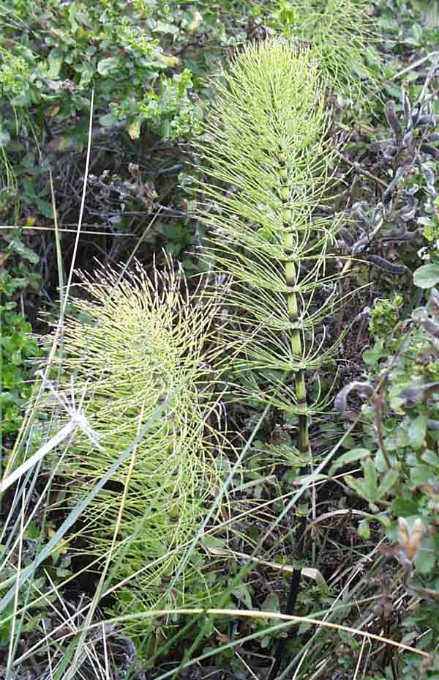
DROGE SA SILIKATNOM KISELINOM
Terra silicea – silicijeva zemlja
- ljušture fosilnih algi dijatomeja
Kemijski sastav: netopljivi oblik silikatne kiseline (silicijev dioksid)
Primjena: zubne paste, teh. svrhe (poliranje), zamjena za kvarc u ind. stakla,
adsorbens u kromatografiji, njega kose –sjaj, protiv preranog sjeđenja kose
-pomaže kod hematoma, uboda kukaca
Herba equiseti – zelen poljske preslice
Equisetum arvense L. (poljska preslica), Equisetaceae
-stabljika sa sporangijima i sterilna stabljika
-koristi se sterilna stabljika skupljena ljeti-lipanj, srpanj
Kemijski sastav: 50-60% netopljive silikatne kiseline i 5-6%
silikata topljivih u vodi, flavonoidi, saponini, vitamin C
Primjena: diuretik (diuretički i urološki čajevi)
kod upalnih procesa u mokraćnim putevima, pijesak u
bubrezima, kod edema (ne onih izazvanih otežanim radom srca)
-potiče nastanak leukocita – koristila se u liječenju tuberkoloze
-pospješuje regeneraciju vezivnog tkiva i njegov elasticitet
Notes:
8
8

Slide 9
- kupke kod ekcema, ozeblina i proširenih vena, oporavak nakon lomova
- ne primjenjivati kod edema uslijed otežanog rada srca ili bubrega
Oprez! Ne zamjeniti s močvarnom preslicom, E. palustre- sadži alkaloid palustrin
koji uzrokuje trovanja životinja na pašnjacima (ne uzrokuje trovanje kod ljudi)
Notes:
9
9

Slide 10
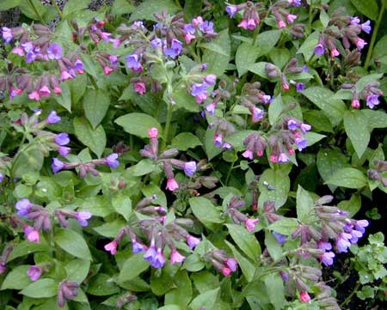
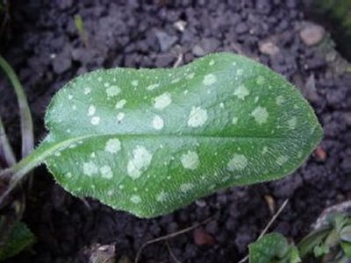
OSTALE DROGE SA SILIKATNOM KISELINOM
Herba pulmonariae - zelen plućnjaka
Pulmonaria officinalis L. (plućnjak), Boraginaceae
Oficinalna u njemačkoj farmakopeji (DAB - Deutsches Arzneibuch)
Kemijski sastav: silikatna kiselina 3-5%, sluzi, alantoin (protuupalno u konc. 0.2-0.5%, keratolitik 2%, zacjeljivanje rana, regeneracija stanica kože, „anti-age” tretmani, u kremama je alternativa urei), flavonoidi, tanini, saponini, vitamin C
sabiru se listovi u vrijeme ili nakon cvatnje, skupljeni u ožujku za čišćenje organizma
Primjena: uz diuretske čajeve sastavna komponenta čajeva protiv kašlja, promuklosti i prehlade (kronični bronhitis) – u kombinaciji s podbjelom kod
kroničnog kašlja i astme, mladi prizemne listovi u Njemačkoj i Engleskoj za salatu
Notes:
10
10

Slide 11
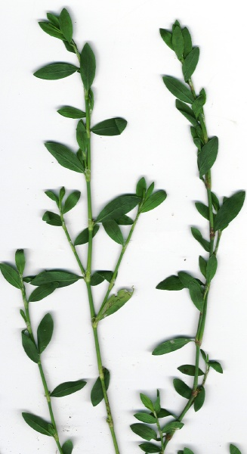
Herba polygoni avicularis – zelen dvornika
Polygonum aviculare L. (dvornik), Polygonaceae
Oficinalna u austrijskoj farmakopeji ( ÖAB- Österreichisches Arzneibuch)
Kemijski sastav: silikatna kiselina 1%, galna, kavena, klorogenska i kumarinska kiselina, flavonoidi, sluzi, saponini
Primjena:
- rabili je već stari Grci i Rimljani za bolesti dišnih puteva i pri
krvarenjima
-uz diuretsko i baktericidno djelovanje ima adstringirajuce djelovanje (proljevi, hemeroidi, zaustavljanja krvarenja,
prejake menstruacije)
ulazi u sastav čajne mješavine Kobert-Kuenscher Kiesel Tee koja se preporuča za početni stupanj tuberkuloze
- sabire se cijeli nadzemni dio od lipnja do početka rujna
- pokazuje protektivni učinak na bubrege smanjujući nefrotoksični učinak živina klorida na bubrege koji se u medicini koristi kao purgativ (isti učinak ima i medvjetka)
Notes:
11
11

Slide 12
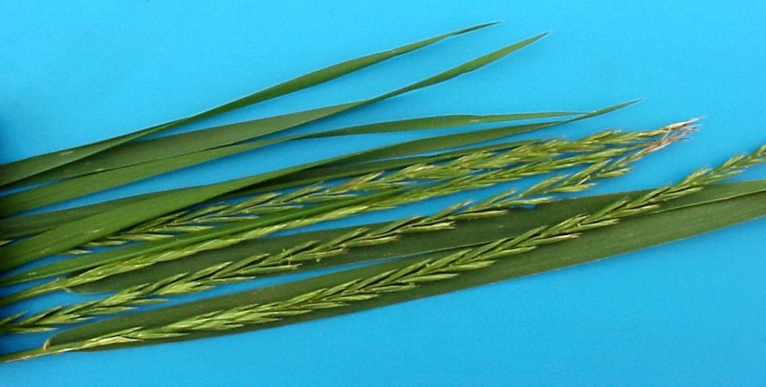
Rhizoma graminis - rizom trave
Agropyron repens L. (pirika), Poaceae
oficinalna u njemačkoj, austrijskoj i švicarskoj, kao i u europskoj
farmakopeji
-sabire se podanak u jesen ili rano proljeće, očistiti od sitnih korjenčića, oprati
Kemijski sastav: silikatna kiselina 1.5%, inulin, sluzi, eterično ulje – agropiren
koji ima jako antimikrobno djelovanje
Primjena: štiti mokraćne puteve od infekcija i nadražaja i
sprečava nastanak i povećavanje bubrežnih kamenaca (“ispiranje” bubrega)
-ne koristiti pri edemima nastalim zbog poremećenog rada
bubrega ili srca
poznato je sredstvo u terapiji dobroćudne hipertrofije prostate
(upala ili povecana)
Notes:
12
12

Slide 13
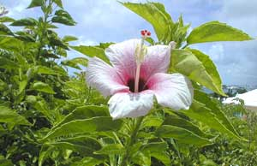
DROGE S ORGANSKIM DJELATNIM TVARIMA
DROGE S ORGANSKIM KISELINAMA
-octena, jabučna, vinska, limunska
-octena – acetat u eteričnim uljima mente, lavande, ružmarina
-ostale su vocne kis. – djeluju osvjezavajuce i laksativno
Flos hibisci - cvijet hibiskusa
Hibiscus sabdariffa L. (hibiskus), Malvaceae
Oficinalna u europskoj farmakopeji
Kemijski sastav: voćne kiseline, flavonoidi, sluzi (polisaharidi)
boja cvjetova potječe od antocijana
delfinidina
-osvježavajućem okusu pridonosi najviše
hidroksilimunska (hibiskusova) kiselina
Primjena: blagi laksans i aromatikum
-bojenje marmelada, želea, dodaje se
šipkovu čaju
Notes:
13
13

Slide 14
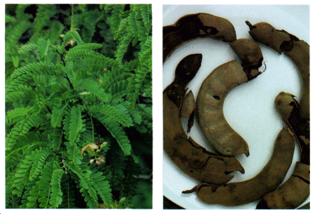
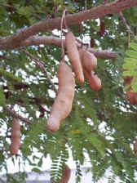
Pulpa tamarindi – usplođe tamarindusa
Tamarindus indica L., (tamarindus), Fabaceae
Oficinalna u švicarskoj i njemačkoj farmakopeji
-plodovi tropskog drva visine do 25 m, domovina tropska Afrika, uvelike se uzgaja u
Indiji, Australiji, srednjoj i južnoj Americi
Kemijski sastav: invertni šećer, pektini, voćne kiseline, eterično ulje (limonen, geraniol)
-fermentacijom usplođa na suncu povećava se sadržaj kiselina i aroma
-na tržištu uglavnom droga iz Indije
Primjena: blagi laksans (“voćne kocke”), poboljšava probavu,ublažuje bolove u grlu
moreplovci-skorbut (zabluda)
sastavna kompnenta mnogih umaka (Worcester)
u ajurvedskoj medicini primjenjje se u jačanju apetita
Notes:
14
14

Slide 15
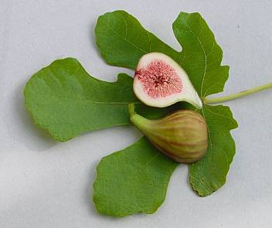
Fructus caricae – plod smokve
Ficus carica L., (smokva) -Moraceae
-oficinalna u švicarskoj farmakopeji
Kemijski sastav: invertni sećer, pektini, sluzi, voćne kiseline
Primjena: blagi laksans- u obliku hladnog macerata, ili u kombinaciji s drugim drogama
mlječni sok (otrovan!) – ublažuje bolove
kod uboda kukaca
na suncu – alergijske reakcije
DROGE S MONOSAHARIDIMA I DISAHARIDIMA
Notes:
15
15

Slide 16
Mel – Med
-oficinalan u njemačkoj farmakopeji
-proizvod nastao iz nektara cvjetova koje pčele radilice prerađuju u svom
“mednom želucu”
-pčela pomoću enzima saharozu iz nektara pretvara u fruktozu i glukozu
Kemijski sastav: 70 –80% invertnog sećera (smjesa D-glukoze i D-fruktoze),
saharoza, org. kiseline, i do 60%% flavonoida, aminokiseline, eterična ulja,
mineralne tvari, enzimi, hormoni, vitamini- kem.nije jedinstven, mijenja se,
ovisi o podneblju ,lokaciji skupljanja nektara
pravi med kristalizira -prvo kristalizira glukoza
Primjena: baktericidna (na ranama ali i u usnoj šupljini), sekretoliticka svojstva
-kisela reakcija- koči rast bakterija, eterična ulja imaju baktericidno djelovanje
-kod opeklina med pomiješan s maslinovim uljem
-hrani i održava elastičnost kože
-povoljno djeluje na oštećenu sluznicu želuca (čir)- najbolji livadni i ružmarinov
najkvalitetniji miris i okus –med lipe
tamni med – Pinus vrste

Slide 17
matična mliječ – produkt pčelinjih žljezda kompleksnog kem. sastava
proizvode je mlade radilice kao hranu za matice i ličinke
albumini, globulini, enzimi, acetilkolin, kolin, spolni hrmoni (estradiol, progesteron, testosteron), visok sadržaj nikotinske kiseline
jedinstvena u prirodi- nezasićena masna kiselina 10-hidroksidek- 2-dekenska (10-HDA)
matična mliječ jedini prirodni izvor acetilkolina –širi krvne žile- snižava krvni tlak
otpornost na stres i bolesti, regeneracija stanica i tkiva, održava vitalnost mozga, smanjuje razinu kolesterola, pozitivno djelovanje kod Parkinsonove bolesti, djeluje na zročnika tuberkuloze- U Francuskoj na klinikama službena uporaba
koža, kosa, nokti –pozitivan učinak
propolis – smola koju pčele izlučuju u okvirima košnica
više od 50%% smole, ima voska, eteričnog ulja,peluda
“obrana grada”
zubne paste, protiv upala sluznice usta, ždrijela, sprejevi za vlaženje sluznica

Slide 18
pčelinji otrov- termostabilan, lako topljiv u vodi, teže u etanolu, gusta tekućina ali na zraku prelazi u krutinu
50% melitina, 3% apamina – polipeptidi
hiajluronidaza (otapa vezivno tkivo- bolje prodiranje u stanice), fosfolipaza A (razaranje eritrocita i smanjenje zgrušavanja krvi), histamin (upale)
jak otrov, sličan zmijskom
u točno određenim dozama primjenjuje se u obliku intrakutanih injekcija pri reumi i bolesti zglobova
hoemopatski pripravci

Slide 19
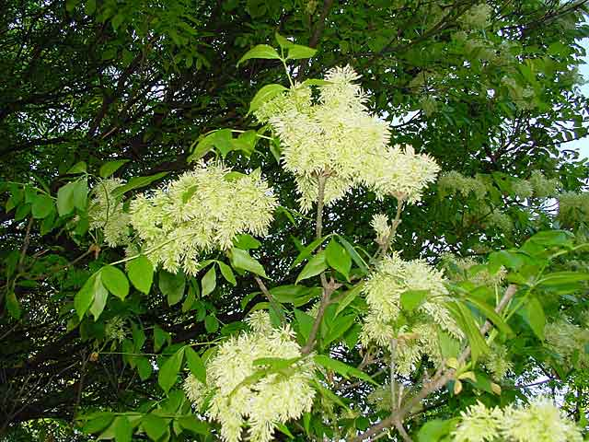
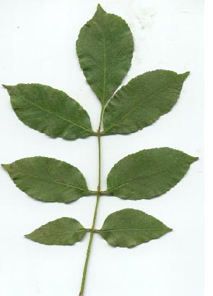
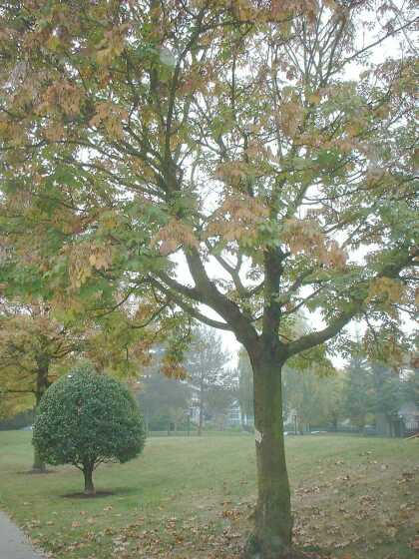
Manna – mana
- oficinalna u nekoliko farmakopeja (Austrija, Švicarska, europska)
osuseni sok dobiven zarezivanjem crnog jasena Fraxinus ornus L.,Oleaceae
Kemijski sastav: do 90% D-manitola – nekoliko stotina puta slađi od saharoze
- Šećer za dijabitičare
Primjena: laksans na principu osmoze – ne resorbira se u crijevu
intravenozno- osmotski diuretik (samnjuje reapsorpciju vode i otopljenih tvari)
u obliku infuzije ako prijeti zatajivanje bubrega,
primjena pri akutnom edemu mozga
sladilo za dijabetičare, sredstvo za punjenje kod tableta za žvakanje
Notes:
19
19

Slide 20
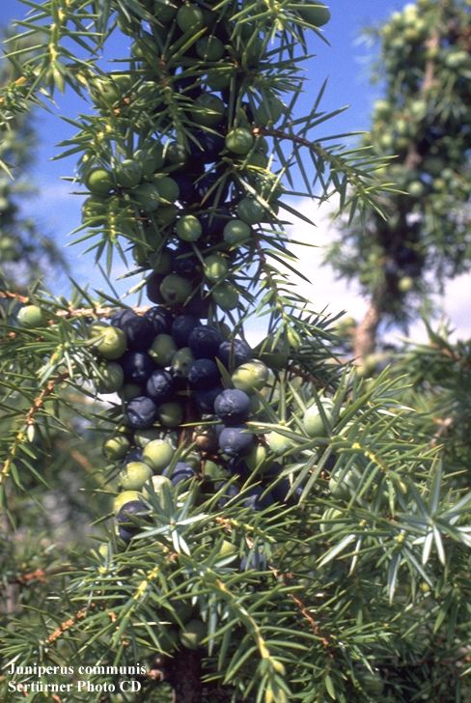
Fructus juniperi, plodovi borovice, Juniperus communis L., Cupresaceae
-oficinalna u njemačkoj, švicarskoj, austrijskoj , europskoj farmakopeji
-botanički su to mesnati češeri (smrekinje)
Kemijski sastav: do 33% invertnog secera, et. ulje ( α-pinen, β-pinen, kamfor), flavonoidi, smole
- et. ulje se patvori terpentinom
Notes:
20
20

Slide 21
Primjena:
-eterično ulje - rubefacijens
- antiseptik mokraćnih puteva
-diuretik - ispiranje kod upala odvodnih mokraćnih puteva
-kod edema zbog lošeg optoka krvi
-ne koristiti kod upale bubrega
- potiče tek
- začin za teško probavljivu hranu- regulira rad probavnih žljezda
- povećava prokrvljenost sluznice
- smanjuje bronhijalnu sekreciju
- predoziranje - nadražaj bubrega (najviše do 5 šalica čaja dnevno do najviše 6 tjedana)
- α-pinen – upala i oštećenje bubrega
- u kombinaciji s korom žutike - tretman dijabetesa –regulra razinu glukoze u krvi
- kontraceptiv
Notes:
21
21

Slide 22
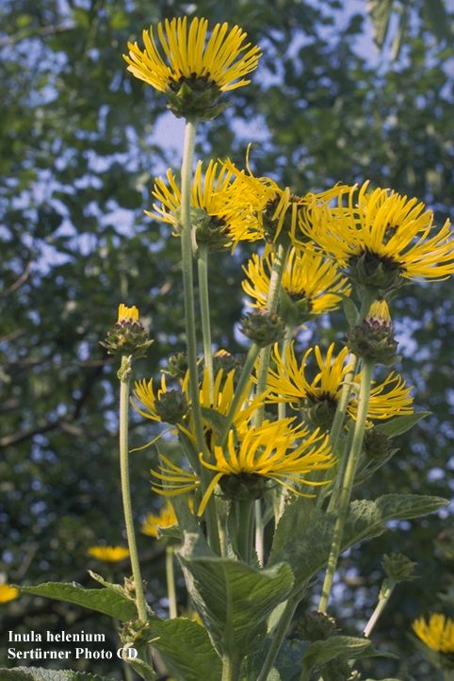
DROGE S POLISAHARIDIMA
Škrobovi
Amylum oryzae (škrob riže)
Amylum tritici (škrob pšenice)
Amylum mayidis (škrob kukuruza)
Amylum solani (škrob krumpira)
Inulin – polifruktozid
-hrana za dijabetičare
ekspektorirajuće djelovanje
prebiotik
Notes:
22
22

Slide 23
Inulinske droge
Radix inulae. – korijen omana (inule)
Inula helenium L., (oman, inula), Asteraceae
Kemijski sastav: inulin, et. ulje s alantolaktonom (protuupalno djelovanje,
smanjuje sekreciju u bronhijima, ublažava kašalj, jača imunološki sustav)
Primjena: kronični bronhitis
blago gorka droga – poboljšava probavu i apetit
Notes:
23
23

Slide 24
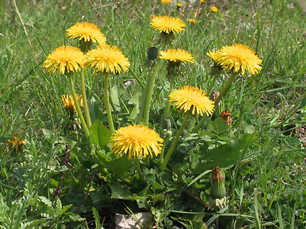
Radix taraxaci – korijen maslačka
Taraxacum officinale L., (maslačak), Asteraceae
Korijen:
droga s inulinom – kasna jesen
droga s gorkim tvarima (taraxacin)– početak ljeta
pročišćuje jetru, stimulira žuč
“detoksikacija” organizma
problemi s kožom – akne, ekcemi – unutarnja uporaba
Listovi:
- sadrže znatne količine kalija
diuretik – nadoknadjuje preveliki gubitak kalija pri diurezi
posredno snižavanje tlaka
listovi i korijen – sprečavanje nastanka žučnih kamenaca
Notes:
24
24

